Slide 1
6 «а,б» сынып
Математика пәнінен
Эрудит
Зияткерлік сайыс
Ж.Шайжүнісов атындағы орта мектебінің математика пәні мұғалімі
Кабдиев Айдар Жумабекович

Slide 2


Slide 3
Сабақтың мақсаты
Оқушылардың ой-өрісін кеңейтіп есте сақтау қабілетін шыңдау, оқушылардың білімге қызығушылығын арттыру.
Оқушыларды шапшандыққа, ізденімпаздыққа, ұйымшылдыққа тәрбиелеу.

Slide 4
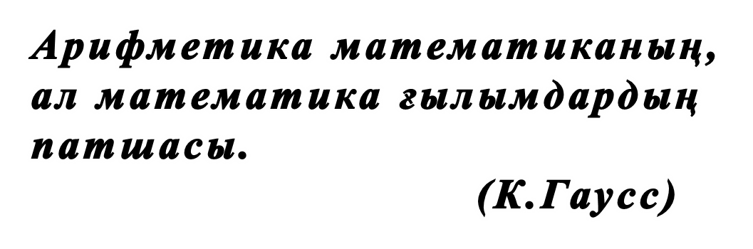
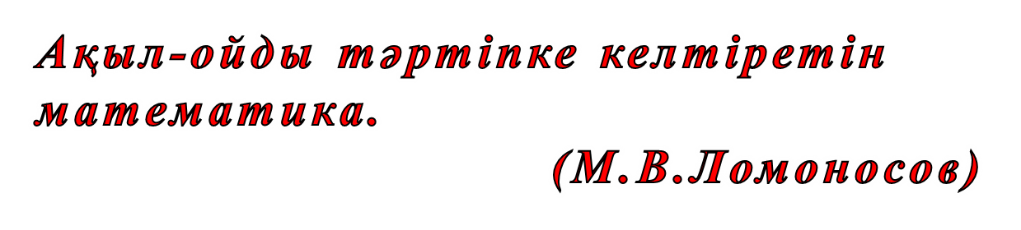
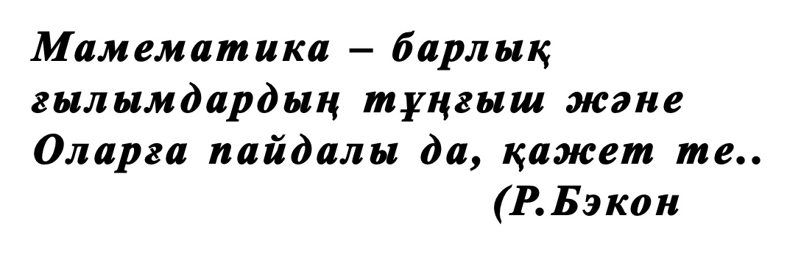

Slide 5
Әділ қазылар алқасын таныстыру
Шын жүйрік шабысынан танылады
Нақты білім, терең ой сыналады.
Баға берер әділқазы ортамызда
Сіздерге құрметпенен қол соғылады.

Slide 6
I ші топ ұраны:
Бүгінгі күн сайыста
Ешкімнен сен қалыспа,
Білімі кімнің көп болса,
Сол озады сайыста
Сайысқа қатысушылар: 6 сынып оқушылары
II ші топ ұраны:
Қиындықтан ешқашан біз қашпаймыз.
Алғырлықпен тапқырлықты ұштаймыз
Қиялдарға самғап ұшқан құстаймыз,
Шегінбейміз жеңістерге бастаймыз.
6 сынып аралық интелектуалдық
сайысымызды бастаймыз.

Slide 7
Ойын 5 бөлімнен тұрады:
І бөлім – «Бәйге»
ІІ бөлім – «Тіл - өнер»
ІІІ бөлім – «Дода»
ІҮ бөлім – «Тапқырлық»
Ү бөлім – «Жорға»

Slide 8


І бөлім
«Бәйге»

Slide 9
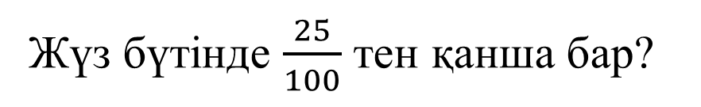
I ші топ
10 ұпай
  2 ғасырда неше жыл бар?
  200 жыл
  Табыңдар:ЕКОЕ(48,24)=?
  48
  Табыңдар:ЕҮОБ (56;112;28)
  28
  Шеңбердің екі нүктесін центр арқылы қосатын кесінді?
  Диаметр
  Жүз бүтінде $\frac{25}{100}$ тен қанша бар?
  4
Теңдеуді шешіңіз: 2х+87=93
  х=3

Slide 10
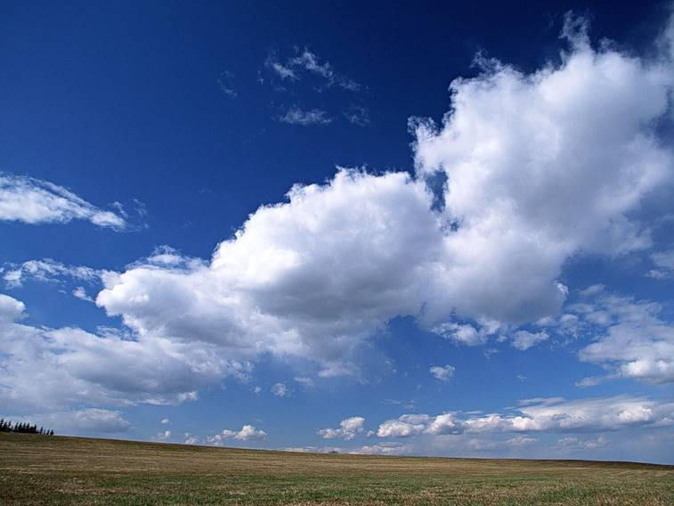


Сандардың барлық бөлгіштерін атаңдар
12
26
31
7
1
1
2
1
2
1
3
13
7
31
4
6
26
12

Slide 11
II ші топ
10 ұпай
  Жарты ғасырда неше жыл бар?
  50 жыл
7 жұмыртқаның бағасы 7 теңге болса, 100 жұмыртқаның бағасы неше теңге?
  100
  Сандарды ортақ бөлгіштерін атаңдар ЕҮОБ (120;80;20)
  20
  Шеңбердің екі нүктесін қосатын кесінді?
  Хорда(Ватар)
  Таңбалары әр түрлі сандардың көбейтіндісі?
  Теріс сан
Поезд 2 сағатта 144 км жол жүреді. 3 сағатта қанша жол жүреді
  216 км

Slide 12


“Жұмбақ”
Түйе, бота маң басқан
Төрт аяғын тең басқан.
Шұнақ құлақ бес ешкі
Қос лақпен қос ешкі.
Төрт қозылы екі қой
Бәрін бірге санап қой.
17

Slide 13




ІІ бөлім
«Тіл-өнер»
Ойын шарты: дұрыс жауабын тауып,
жауабын үш тілде (қазақша,
орысша, ағылшынша) айтамыз.

Slide 14
Жоқ өзінде бас та, қас та, мойын да,
Ұзындығы жазулы тұр бойында.
10 ұпай
Ел құлағы нешеу?
сызғыш, линейка, a ruler
Түйеқұс таразыда бір аяғымен тұрғанда 12 кг. Тартады. Ал егер екі аяғымен тұрса, қанша тартады?
елу, пятьдесят, Fivty
Отыз тістен шыққан сөз – неше рулы елге тарайды?
он екі, двенадцать, tweive
Өзі сөйлей білмейді, салған ізі сөйлейді.
отыз, тридцать, soty
Қабат-қабат қаттама, ақылың болса аттама
қалам, ручка, pen
кітап, книга, book

Slide 15
ІІІ бөлім “ДОДА”
Бұл бөлім үш бөлікке
бөлінген, әр бөлікте сұрақтардың
қиындығына байланысты тиісті
ұпай санымен берілген

Slide 16
«Ақбота» есептері
20
30
40
50
«Кенгуру» есептері
20
30
40
50
Викториналық
сұрақтар
20
30
40
50

Slide 17
«Ақбота» есептері
20 ұпай
9-ға қарама қарсы сан
40 ұпай
50 ұпай
Өзара кері сандардың көбейтіндісі неге тең?
30 ұпай
А)9 б) -9 с) -1/9 д) 1/9
Санауда қолданылатын сандар?
А) натурал б) аралас с) құрама д) жай сандар
А) аралас сан б) нөл с) теріс сан д) құрама сан
А) аралас сан б) нөл с) бір
Оң санға да теріс санға да жатпайтын сан ?
д) құрама сан
б
а
б
с

Slide 18
«Кенгуру» есептері
Қояндар жанұясының үш мүшесі барлығы 73 сәбізді жеп қойған. Әкесі шешесіне қарағанда 5 сәбізді артық жеген. Ал баласы Банни 12 сәбіз жеген, шешесі неше сәбіз жеген?
  А) 27 б) 28 с) 31 д) 33 е) 56
б
Айдар қағаз парақты 5 рет бүктеді, сосын ол бүктеген қағазды тескен. Қағаз парақты қайта жазғанда неше тесік шығады?
  А) 6 б) 10 с) 16 д) 20 е) 32
е
Мына сандардың ең үлкені қайсысы?
  А) 999 б) 99⁹ с) (9⁹)⁹ д) 9⁹⁹ е) 99⁹
е
Ең кіші натурал сан
  А)0 б) 1 с)шексіз сан д) аралас сан е) бүтін сан
б

Slide 19
В и к т о р и н а л ы қ с ұ р а қ т а р
Ер … рет өледі,
Қорқақ ... рет өледі.
4. … кісі қазған құдықтан,
…. кісі су ішеді.
Жақсыны ... жыл жетелесең адам болар,
Жаманды ... жыл жетелесең надан болар.
50
бір
40
бір
мың
30
жеті
...рет өлшеп,
.... рет кес.
жүз
бір
20
бір
мың

Slide 20
VІ бөлім «Тапқырлық»

Slide 21

10 ұпай
Квадрат үстелді
айнала төрт адам отыра
алады (әр жағына бір-бірден).
Мектепте дәл осындай 7 үстелді
жалғап бір қатарға қойып,
ұзын үстел құрды. Осы
үстелді айнала қанша
адам отыра алады?
16 адам

Slide 22
v бөлім
«ЖОРҒА»

Slide 23
I ші топ
10 ұпай
Шеңбер бойындағы кез – келген нүктені центрмен қосатын кесінді.
  радиус
Ортақ бөлгіші 1-ге тең сан.
  өзара жай сан

Slide 24
Санауда қолданылатын сандар?
  Натурал
Заттарды санағанда қолданылатын сан.
  натурал сан
369 саны 3-ке бөліне ме?
  иә

Slide 25
Қабырғасы 1-ге тең квадраттың ауданы неге тең?
  1
Санның ең үлкен бөлгіші неге тең?
  Сол санға
2-ге бөлінбейтін сандар не деп аталады?
  Тақ сандар
Қандай сандар 5-ке бөлінеді?
  0 мен 5-ке аяқталатын сандар
Жай сандардың кестесін жасаған грек ғалымы кім?
  Эратосфен

Slide 26




II ші топ
10 ұпай
Шеңбер бойындағы екі нүктені қосатын және центр арқылы өтетін кесінді.
диаметр
1/2- ге кері сан?
2
640 саны 5-ке бөліне ме?
иә
Ғасырдың $\frac{1}{4}$ неше жыл?
25 жыл
Натурал сандар нешеден басталады?
1-ден
Таңбалары әр түрлі сандардың көбейтіндісі
Теріс сан

Slide 27



0-ден үлкен сандар
Оң сандар
-99,9 бен 1 қайсысы үлкен?
1
Қарама қарсы сандардың қосындысы неге тең?
0
| - 10 | мен 1 қайсысы үлкен?
$\left|\text{−10}\right|$

Slide 28
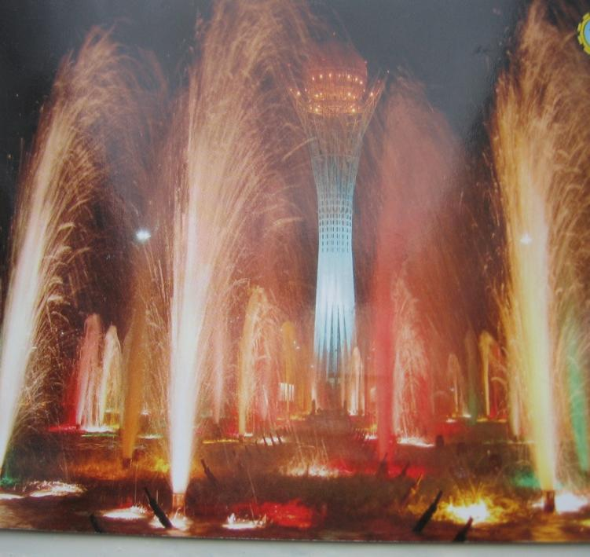

Қорытынды
Өмірде ойлап тұрсаң, бәрі де - есеп.
Ауырсаң, ішетұғын дәрі де - есеп.
Есепсіз сүрген өмір мазмұнсыз ау,
Дүниенің бар тұлғасы есеп десек.
Әділқазылар алқасының
қорытындысы

Slide 29

Баршаңызға көп рахмет!!!

